Slide 1
ТЕРИТОРІАЛЬНЕ УПРАВЛІННЯ
ДЕРЖАВНОЇ СУДОВОЇ АДМІНІСТРАЦІЇ УКРАЇНИ
В ЛУГАНСЬКІЙ ОБЛАСТІ
Організація взаємодії між судами, органами та установами системи правосуддя, зокрема, Державною судовою адміністрацією України та Службою судової охорони

Slide 2
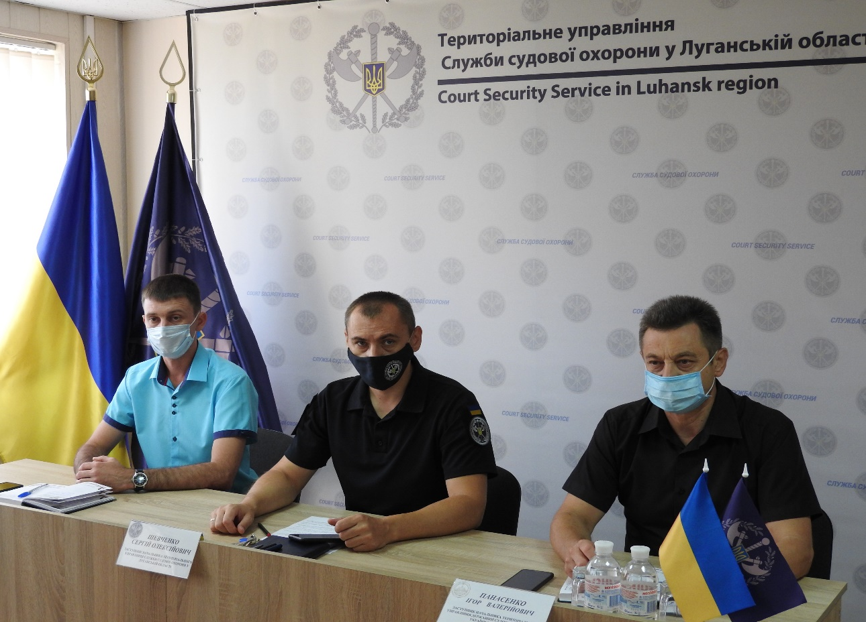
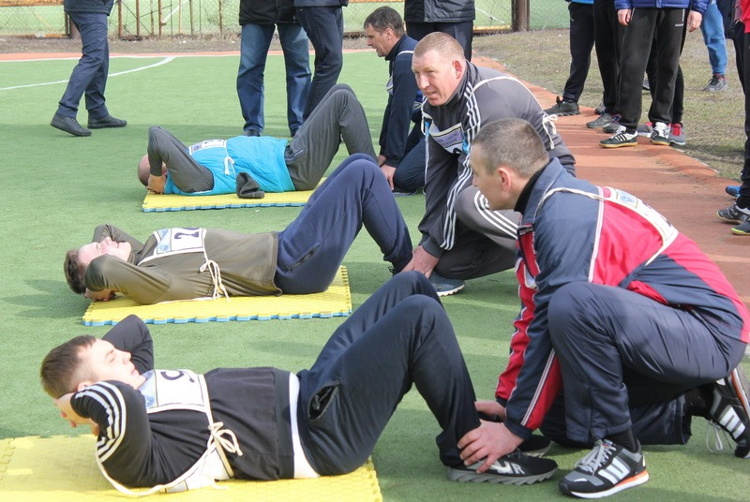
ТЕРИТОРІАЛЬНЕ УПРАВЛІННЯ
ДЕРЖАВНОЇ СУДОВОЇ АДМІНІСТРАЦІЇ УКРАЇНИ
У ЛУГАНСЬКІЙ ОБЛАСТІ
Співпраця між територіальним управлінням Державної судової адміністрації України в Луганській області та територіальним управлінням Служби судової охорони у Луганській області розпочалась в лютому місяці 2020 року, з початком проведення конкурсів на зайняття вакантних посад Служби судової охорони.
Всього за минулий рік було проведено тридцять два конкурси, за результатами яких сто шістдесят одного кандидата було призначено на посади Служби судової охорони.

Slide 3
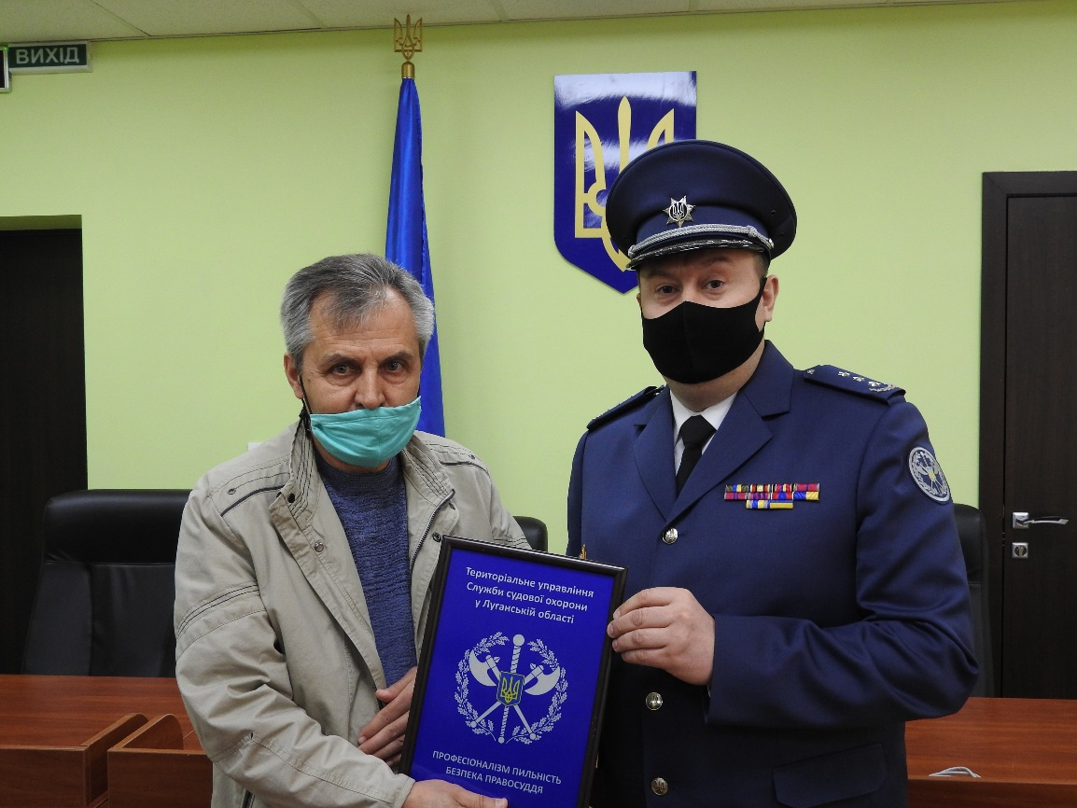
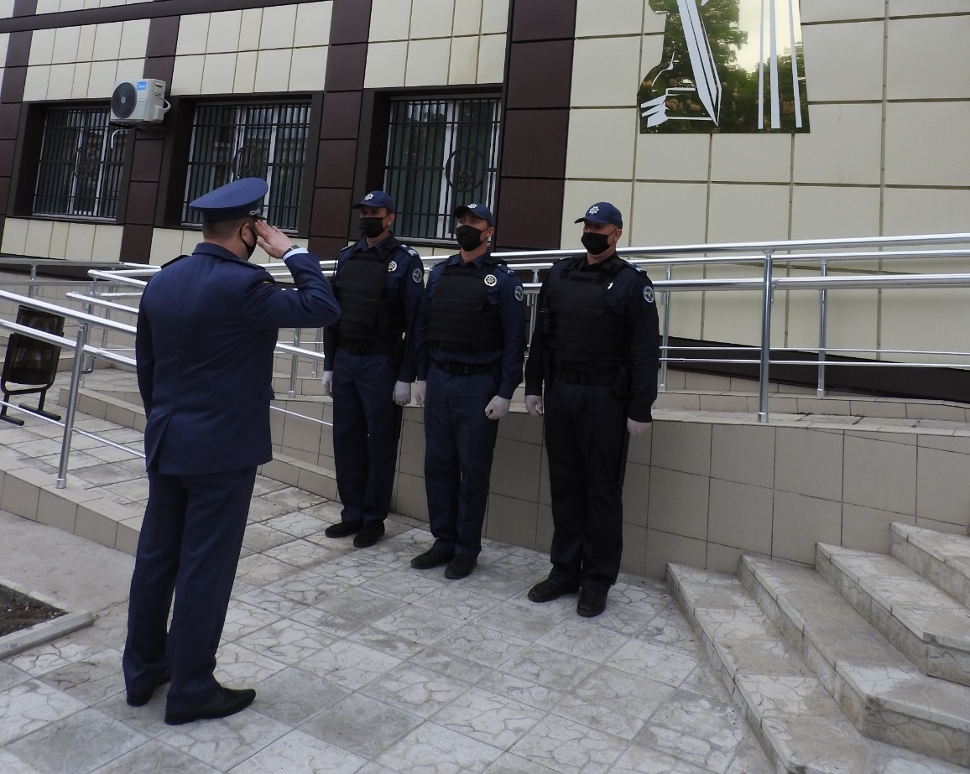
ТЕРИТОРІАЛЬНЕ УПРАВЛІННЯ
ДЕРЖАВНОЇ СУДОВОЇ АДМІНІСТРАЦІЇ УКРАЇНИ
У ЛУГАНСЬКІЙ ОБЛАСТІ
У квітні 2020 року перші п’ять місцевих загальних судів Луганської області, які розташовані поблизу кордону з Російською Федерацією та зоною розмежування з непідконтрольною українській владі територією, зокрема, Станично–Луганський районний суд Луганської області, що відновив свою роботу після зруйнування його під час обстрілів селища Станиця Луганська незаконними збройними формуваннями в липні 2014 року, було взято під охорону Служби судової охорони.

Slide 4
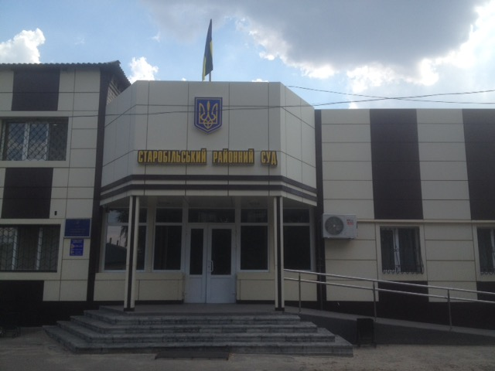
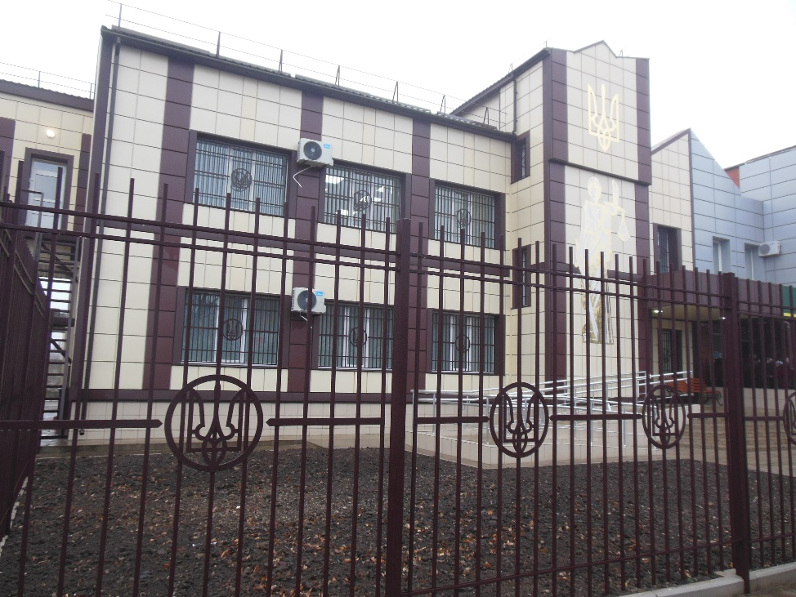
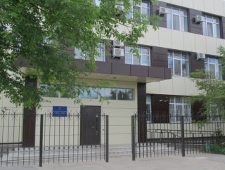
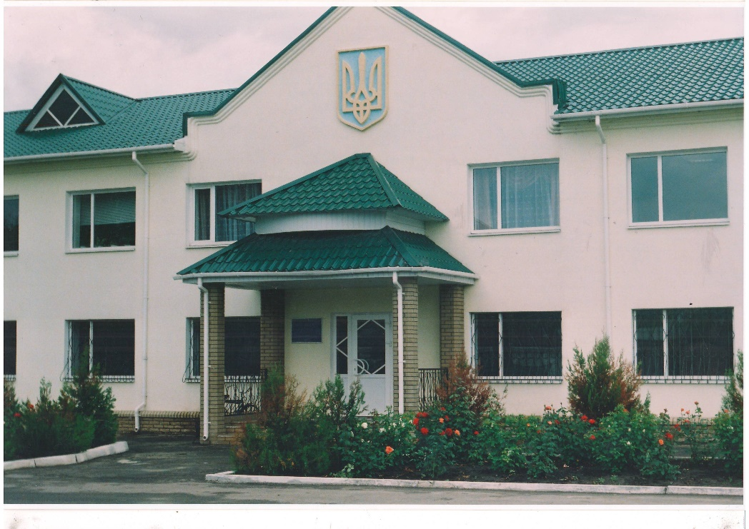
ТЕРИТОРІАЛЬНЕ УПРАВЛІННЯ
ДЕРЖАВНОЇ СУДОВОЇ АДМІНІСТРАЦІЇ УКРАЇНИ
У ЛУГАНСЬКІЙ ОБЛАСТІ
Уже в жовтні 2020 року всі п’ятнадцять судів загальної юрисдикції, а також Луганський окружний адміністративний суд та територіальне управління Державної судової адміністрації України в Луганській області, знаходились під охороною Служби судової охорони. З них вісім судів та територіальне управління під цілодобовою охороною, а вісім судів–на час роботи установи.

Slide 5
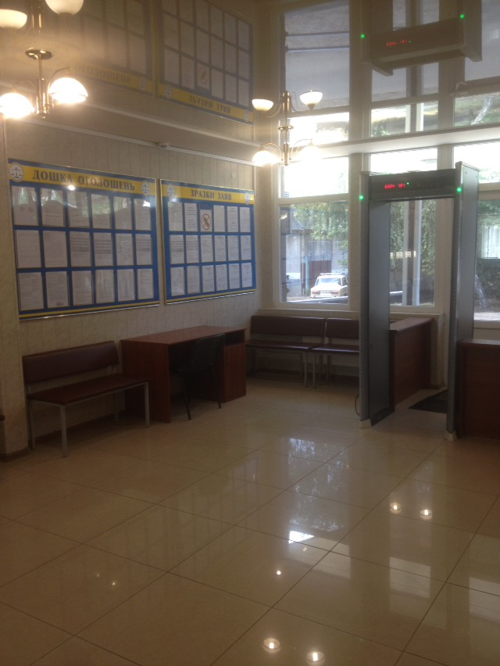
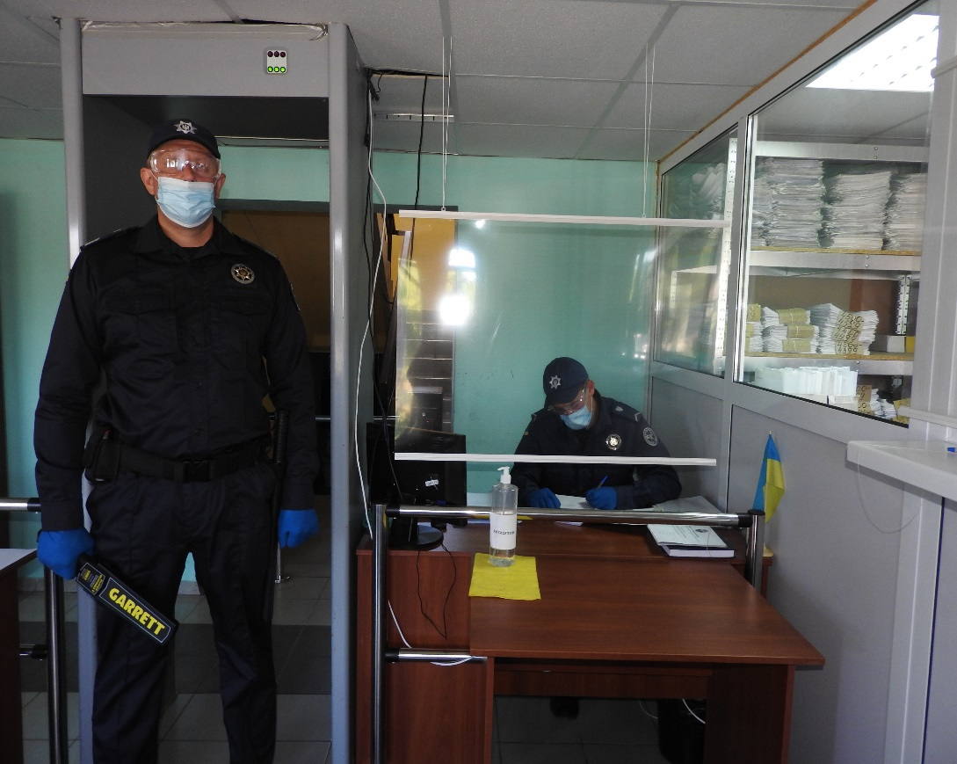
ТЕРИТОРІАЛЬНЕ УПРАВЛІННЯ
ДЕРЖАВНОЇ СУДОВОЇ АДМІНІСТРАЦІЇ УКРАЇНИ
У ЛУГАНСЬКІЙ ОБЛАСТІ
Територіальним управлінням Державної судової адміністрації України в Луганській області було прийнято ряд заходів для забезпечення несення служби співробітниками Служби судової охорони.
Пункти пропуску Рубіжанського та Сєвєродонецького міських, а також Сватівського та Старобільського районних судів Луганської області, обладнано стаціонарними металодетекторами. Усі без винятку суди забезпечено ручними металошукачами, що дозволяє виявляти металеві речі та не допускати пронесення до приміщення суду заборонених предметів.

Slide 6
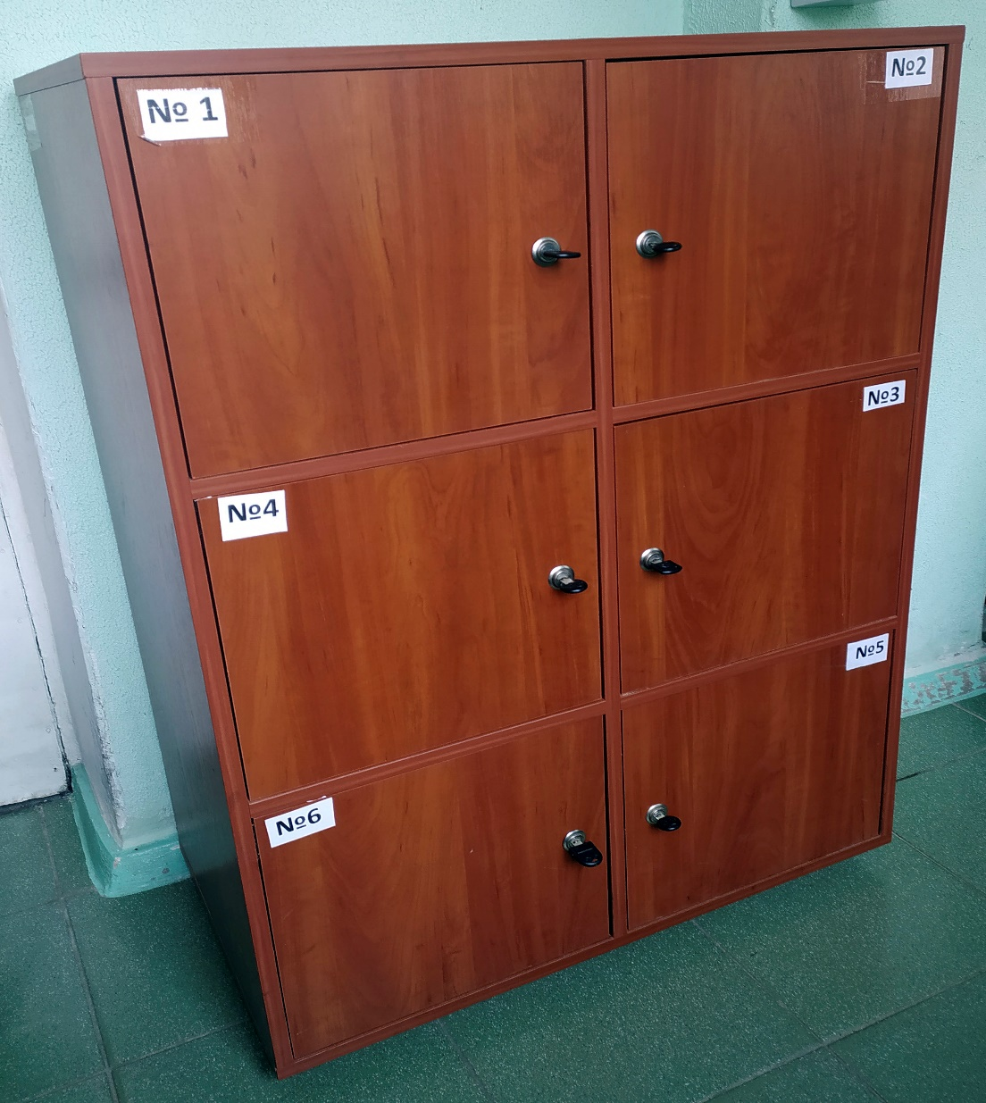
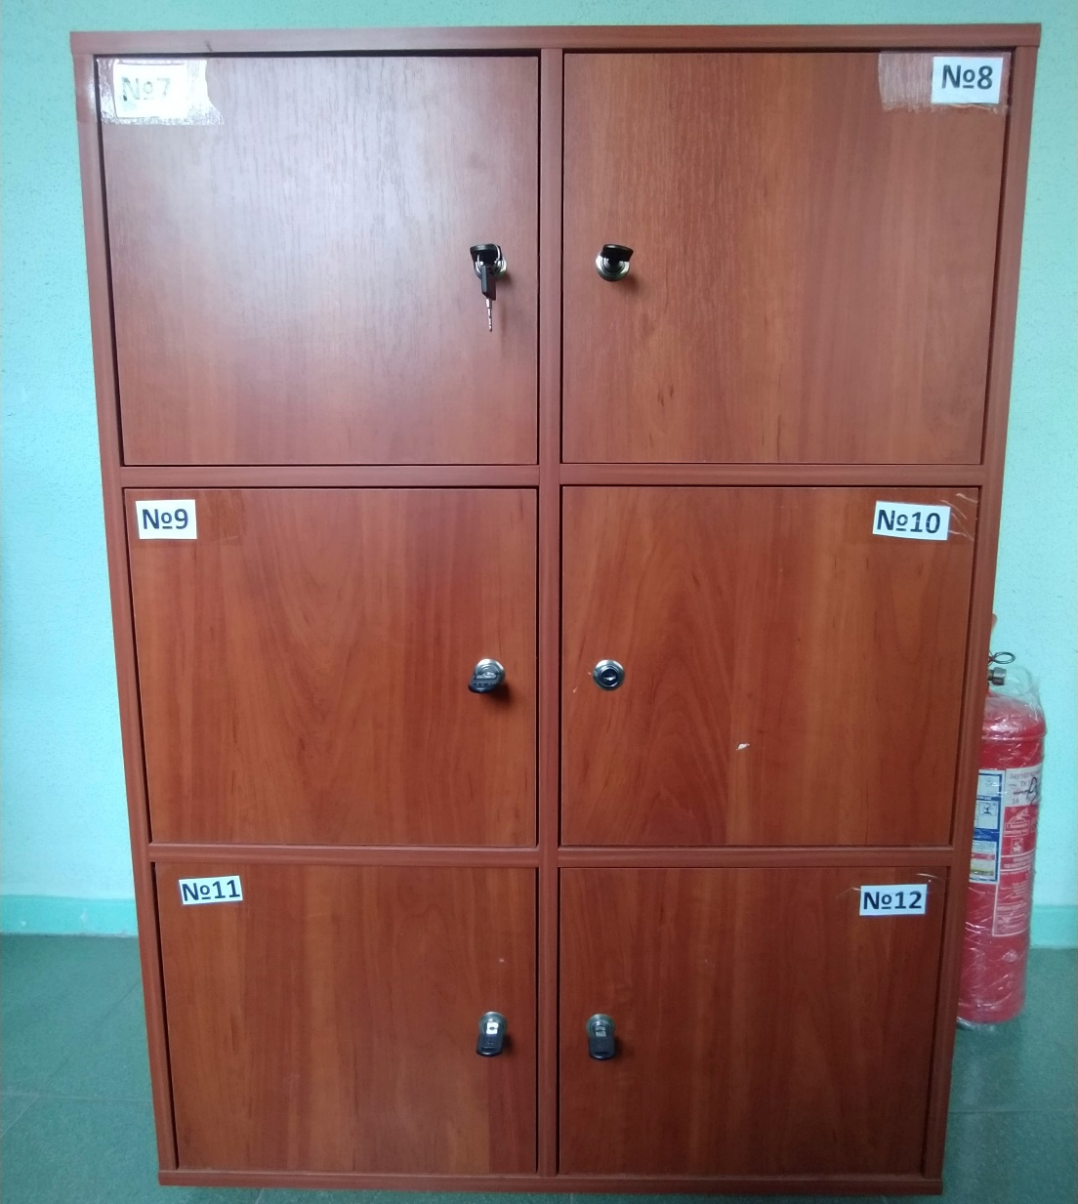
ТЕРИТОРІАЛЬНЕ УПРАВЛІННЯ
ДЕРЖАВНОЇ СУДОВОЇ АДМІНІСТРАЦІЇ УКРАЇНИ
У ЛУГАНСЬКІЙ ОБЛАСТІ
Біля пункту пропуску Служби судової охорони в судах наявні камери схову для короткострокового зберігання речей, які заборонено проносити до будівлі суду.

Slide 7
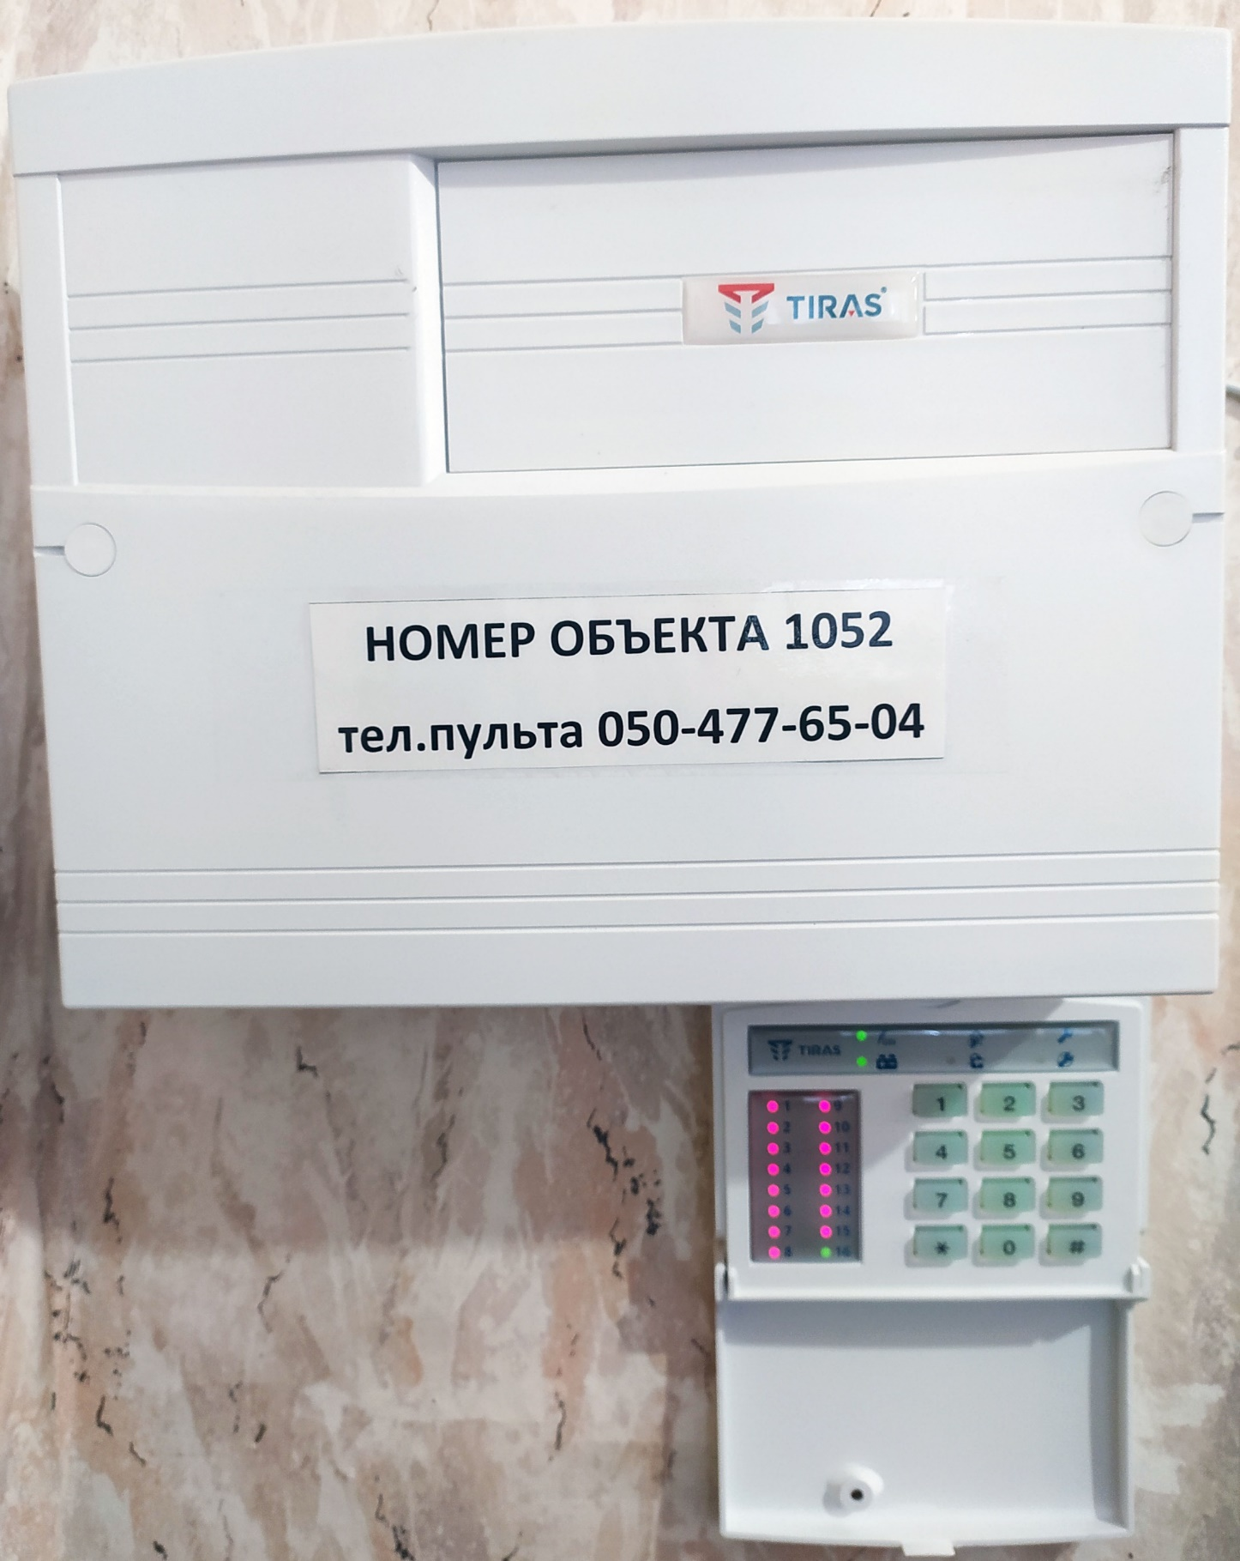
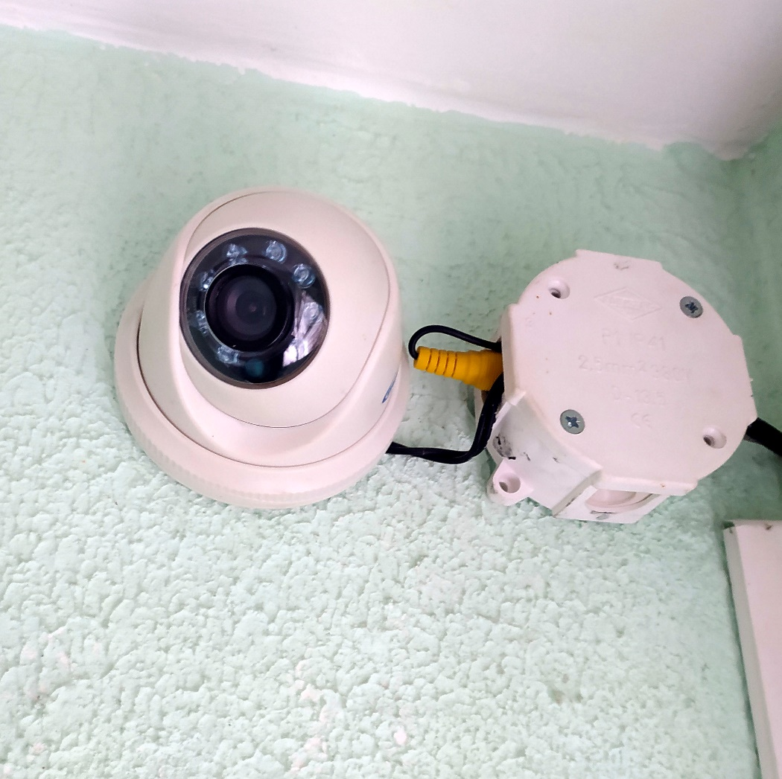
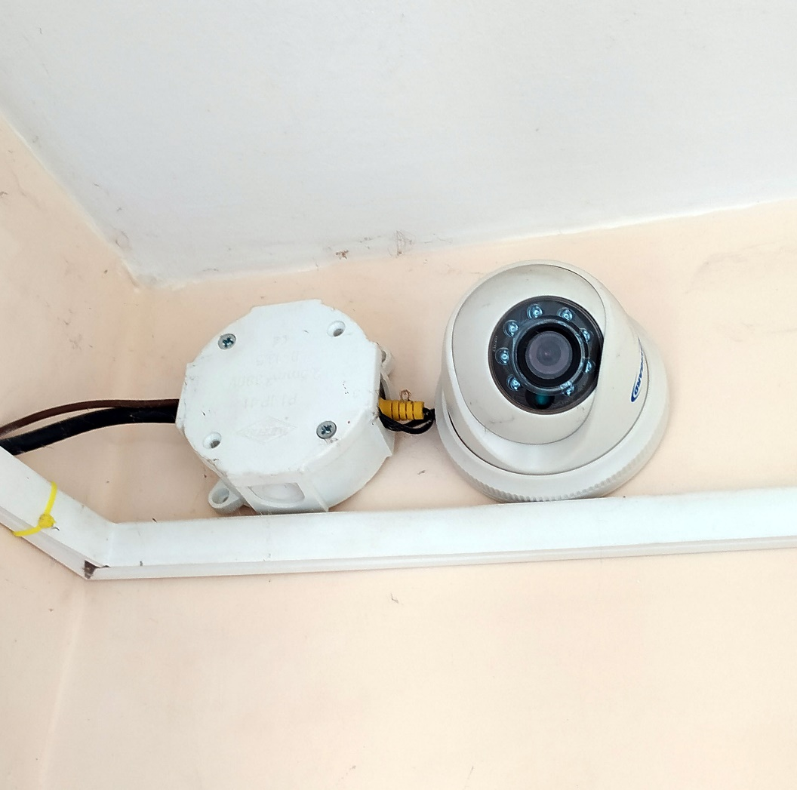
ТЕРИТОРІАЛЬНЕ УПРАВЛІННЯ
ДЕРЖАВНОЇ СУДОВОЇ АДМІНІСТРАЦІЇ УКРАЇНИ
У ЛУГАНСЬКІЙ ОБЛАСТІ
В усіх судах, окрім Станично–Луганського районного суду Луганської області, установлено системи відеоспостереження. У тих судах, які охороняються Службою судової охорони в денний час, установлено систему сигналізації для забезпечення охорони вночі з підключенням до пульту централізованої охорони національної поліції.

Slide 8
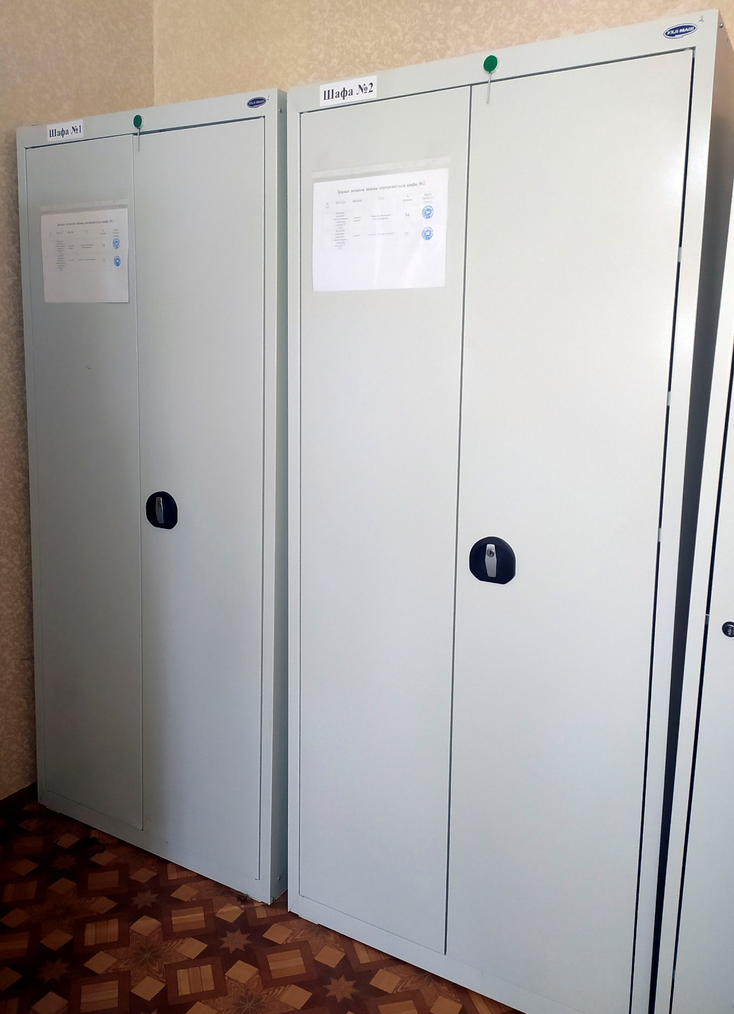
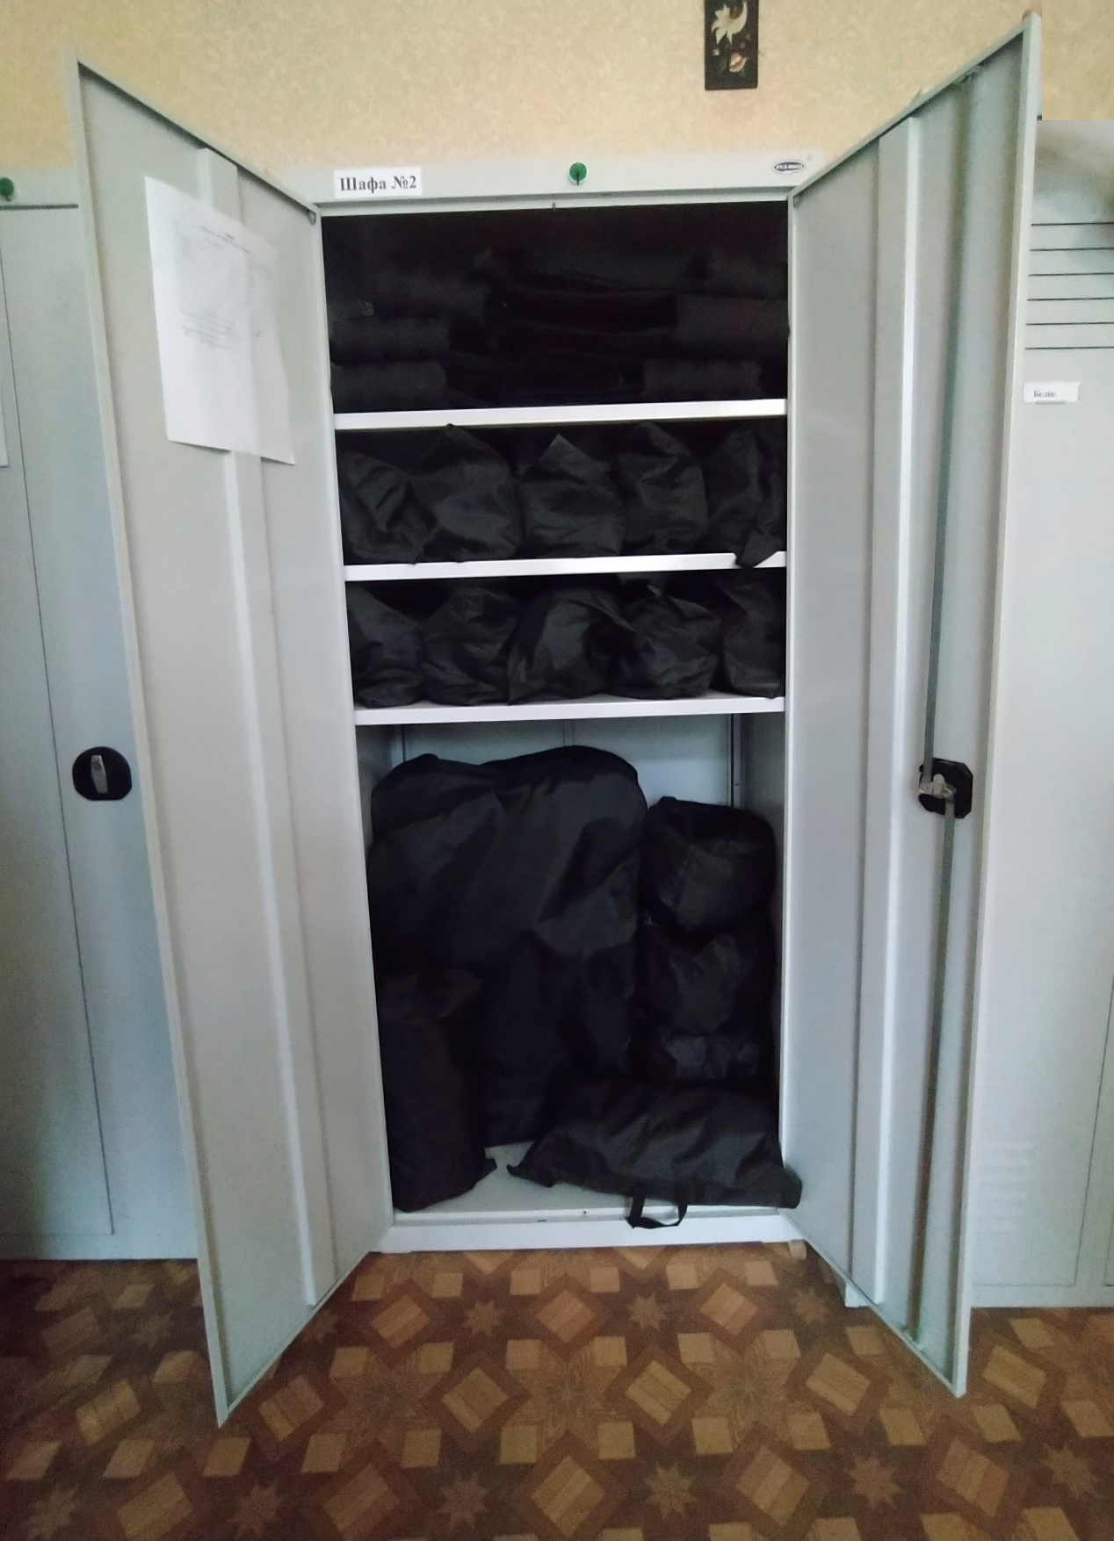
ТЕРИТОРІАЛЬНЕ УПРАВЛІННЯ
ДЕРЖАВНОЇ СУДОВОЇ АДМІНІСТРАЦІЇ УКРАЇНИ
У ЛУГАНСЬКІЙ ОБЛАСТІ
Для зберігання спеціальних засобів у кожному місцевому загальному суді встановлено металеві шафи.

Slide 9
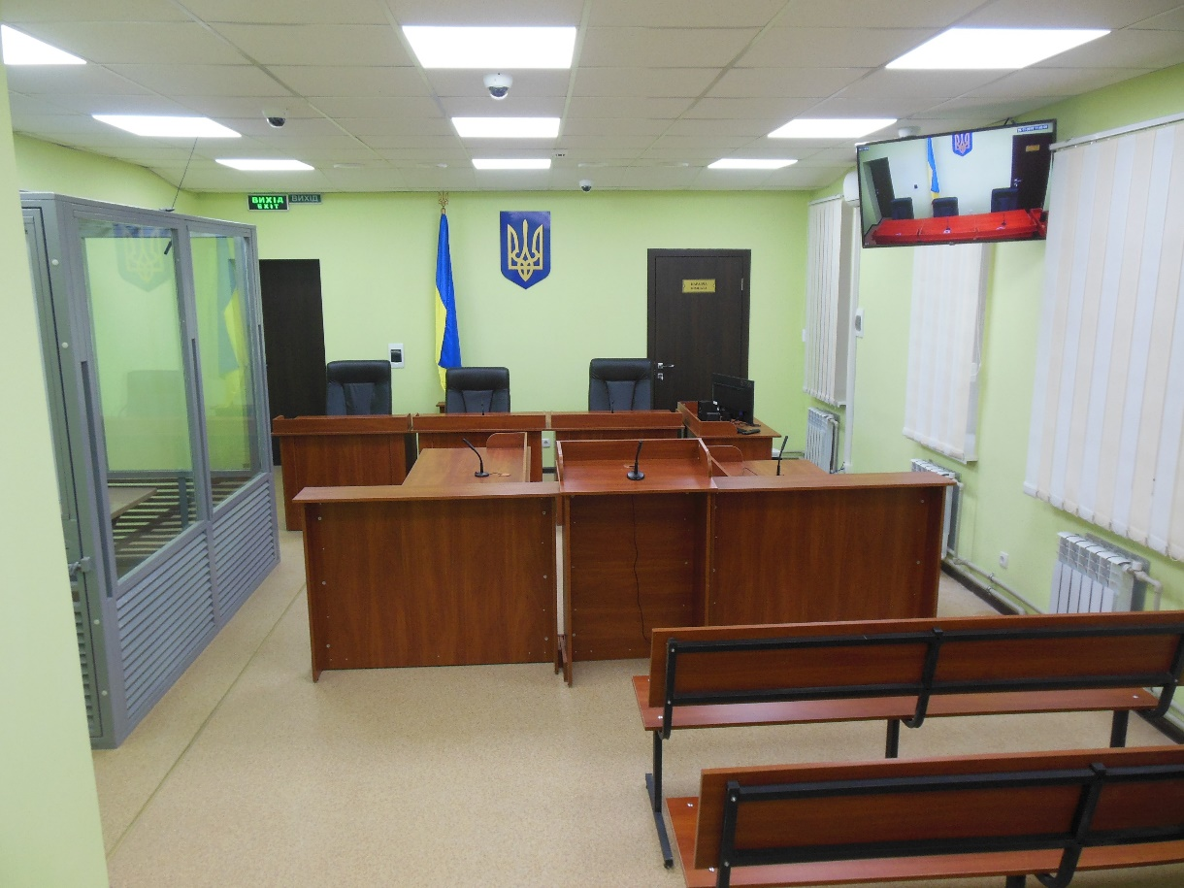
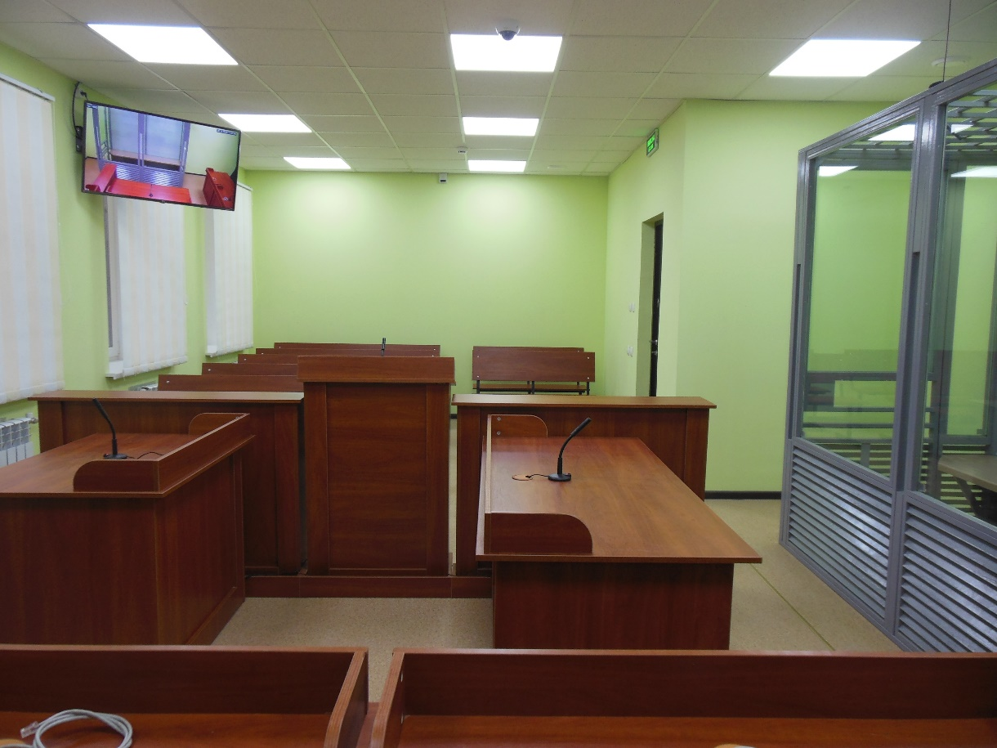
ТЕРИТОРІАЛЬНЕ УПРАВЛІННЯ
ДЕРЖАВНОЇ СУДОВОЇ АДМІНІСТРАЦІЇ УКРАЇНИ
У ЛУГАНСЬКІЙ ОБЛАСТІ
В усіх судах Луганської області зали судових засідань для розгляду справ кримінального провадження обладнані загородженням зі спеціального захисного скла для утримання осіб, яким обрано запобіжний захід у вигляді тримання під вартою, а це тридцять дев’ять залів.

Slide 10
ТЕРИТОРІАЛЬНЕ УПРАВЛІННЯ
ДЕРЖАВНОЇ СУДОВОЇ АДМІНІСТРАЦІЇ УКРАЇНИ
У ЛУГАНСЬКІЙ ОБЛАСТІ
Протягом 2020 року керівництво територіального управління Державної судової адміністрації України в Луганській області спільно з керівництвом територіального управління Служби судової охорони у Луганській області було провели спільні наради, на яких зокрема розглядались питання: “Обладнання в судах кімнат для зберігання зброї або пристроїв для відстрілу патронів споряджених гумовими чи аналогічними за своїми властивостями снарядами несмертельної дії”; “Проведення профілактичного обстеження будівель судів”.

Slide 11
ТЕРИТОРІАЛЬНЕ УПРАВЛІННЯ
ДЕРЖАВНОЇ СУДОВОЇ АДМІНІСТРАЦІЇ УКРАЇНИ
У ЛУГАНСЬКІЙ ОБЛАСТІ
За участю представників територіальних управлінь Державної судової адміністрації України та Служби судової охорони, місцевих загальних судів Луганської області проводяться профілактичні обстеження будівель судів. У 2021 році обстеження було проведено:
6 квітня в Білокуракинському, Сватівському та Троїцькому районних судах
8 квітня в Біловодському, Новоайдарському та Станично–Луганському районних судах
13 квітня в Марківському, Міловському, Новопсковському та Старобільському районних судах
26 квітня в Лисичанському, Рубіжанському, Сєвєродонецькому міських, Кремінському та Попаснянському районних судах, а також у територіальному управлінні.
Співпрацю між державними органами системи правосуддя Луганщини буде продовжено в майбутньому.

Slide 12
ТЕРИТОРІАЛЬНЕ УПРАВЛІННЯ
ДЕРЖАВНОЇ СУДОВОЇ АДМІНІСТРАЦІЇ УКРАЇНИ
У ЛУГАНСЬКІЙ ОБЛАСТІ
ЩИРО ДЯКУЮ ЗА УВАГУ!
Заступник начальника
територіального управління
Державної судової адміністрації України
в Луганській області
Ігор Панасенко

